Slide 1

FOCISTÁK
Készítette: Repka András , Pál Dániel , Szabó Bence , Gellén Patrik , Lukács Barnabás (Levente) Varga Ádám , Németh Szabolcs

Slide 2

A Projekt tartalma:
Focisták góljainak összegzése
Focisták csapatai
Legtöbb gólt szerző játékos neve

Slide 3
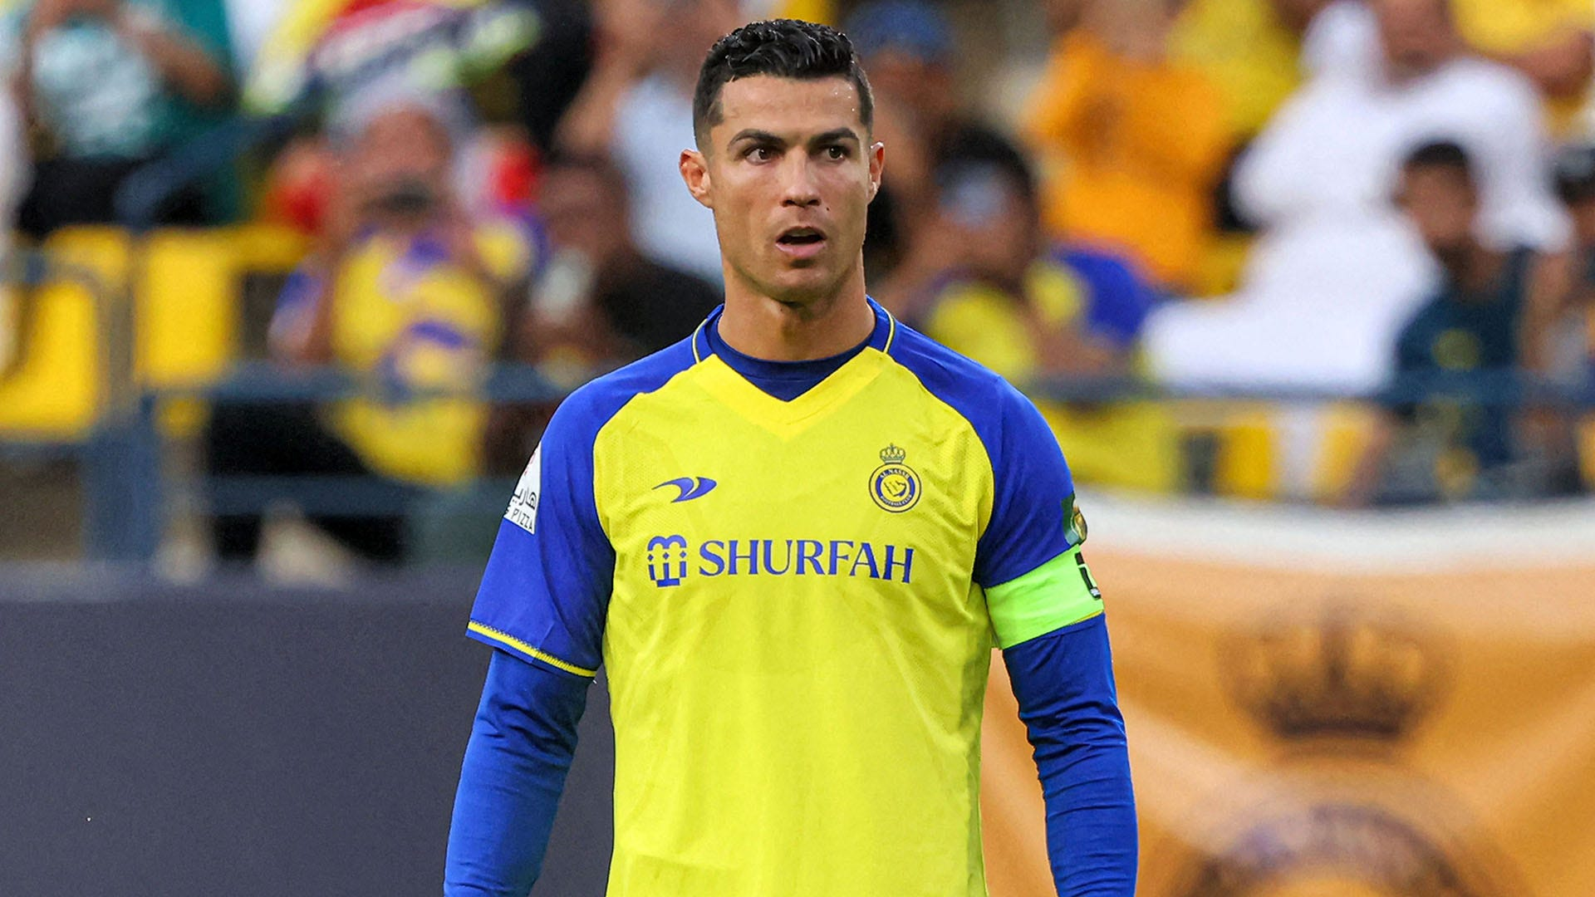
Legtöbb gólt szerző játékos neve
834 gól
Jelenlegi csapata: Al-Nassr

Slide 4










10 legjobb csapat

Slide 5

Bitte Danke

